Slide 1
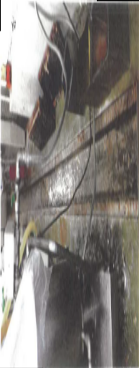
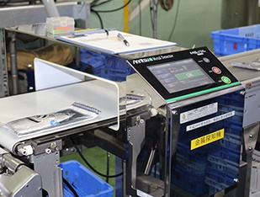
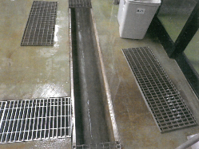

よみがな
よみがな
○○水産株式会社におけるHACCP等の取組 【○○県○○市】
＜従 前＞
・内 容 ○○水産株式会社は水産物の加工（サバ、ブリ等）の製造・販売、輸出を実施
・課題等 米国向け水産加工品の輸出にはHACCP認証の取得が必要となっており、施設の整備が急務
・課題例 商品への床面からの汚染物質の混入を防ぐため、水溜りの発生を解消する排水溝の改修が必要
・課題例 商品への金属異物の混入を防止するため、金属片を迅速かつ確実に検出する金属検出器の導入が必要
○○水産（株）
海外市場
（米国）
米国向け輸出
水産加工品の
製造・販売
・現状の輸出額は約１億円。
・現在の加工施設では、衛生環境面等が米国向けのHACCP等規制に適合せず輸出が困難。
＜HACCP等対応施設の整備後＞
・衛生体制の強化
施設の改修及び衛生設備の導入により、衛生管理体制を強化（対米HACCP認証を令和９年３月取得予定）
・輸出の拡大
水産加工品の輸出が米国に拡大（令和１３年３月末の輸出額目標は約2億5,000万円）
○○水産（株）
HACCP等対応施設整備（事業費100,000千円 補助金：50,000千円）
水産加工品の
製造・販売
米国へ
輸出を拡大
排水溝
海外市場
（米国、ベトナム）
施設の衛生管理の強化に向けた
排水溝、床、壁等の改修
金属探知機
米国向け輸出の拡大
施設改修・設備導入による輸出の増加額：1億5,000万円

Slide 2
よみがな
よみがな
輸出増加額に係らず、事業の実施により新規に輸出できるようになる国がある場合優先的に記載
輸出増加額が多い国上位2つを記載
○○製茶株式会社におけるHACCP等の取組 【○○県○○市】
＜従 前＞
・内 容 ○○製茶株式会社は煎茶の製造・販売、輸出を実施
・課題等 香港、台湾向け煎茶の輸出にはISO22000認証の取得が必要となっており、施設の整備が急務
・課題例 商品への床面からの汚染物質の混入を防ぐため、水溜りの発生を解消する排水溝の改修が必要
・課題例 商品への金属異物の混入を防止するため、金属片を迅速かつ確実に検出する金属検出器の導入が必要
○○製茶（株）
海外市場
（イタリア、フランス等）
イタリア、フランス等向け輸出
煎茶の
製造・販売
事業の実施により新規に輸出できるようになる国がある場合
・現状の輸出額は約１億円。
・現在の加工施設では、衛生環境面等がISO22000認証基準に適合せず輸出が困難。
拡充
新規輸出国が無く、既に実績がある国のみ場合
＜HACCP等対応施設の整備後＞
・衛生体制の強化
施設の改修及び衛生設備の導入により、衛生管理体制を強化（ISO22000認証を令和９年３月取得予定）
・輸出の拡大
煎茶の輸出が香港、台湾に拡大（令和１３年３月末の輸出額目標は約2億5,000万円）
○○製茶（株）
HACCP等対応施設整備（事業費100,000千円 補助金：50,000千円）
輸出増加額が多い国上位2つを記載
煎茶の
製造・販売
香港、台湾へ
輸出を拡大
排水溝
海外市場
（香港、台湾）
輸出増加額が多い国上位2つを記載
施設の衛生管理の強化に向けた
排水溝、床、壁等の改修
金属探知機
香港、台湾向け輸出の拡大
施設改修・設備導入による輸出の増加額：1億5,000万円

